Slide 1


Проект стратегии
социально – экономического развития
Усть-Катавского
городского округа на период до 2035 года

Slide 2


Нормативно – правовая база
Федеральный закон от 28 июня 2014 года № 172-ФЗ «О стратегическом планировании в Российской Федерации»
Закон Челябинской области от 27 ноября 2014 года № 63-ЗО «О стратегическом планировании в Челябинской области»
Оценка эффективности деятельности органов местного самоуправления городских округов и муниципальных районов, утвержденной Указом Президента Российской Федерации от 28.04.2008 года № 607
Приказ Министерства экономического развития Челябинской области от 15.06.2017 № 145 «Об утверждении методических рекомендаций по участию муниципальных образований в разработке стратегии социально-экономического развития Челябинской области на период до 2035 года»
Указ Президента Российской Федерации от 07.05.2018 № 204 «О национальных целях и стратегических задачах развития Российской Федерации на период до 2024 года»
Стратегия социально-экономического развития Челябинской области на период до 2035 года, утвержденной постановлением Законодательного Собрания Челябинской области от 31 января 2019 года №1748 «Об утверждении Стратегии социально-экономического развития Челябинской области на период до 2035 года»
Основы государственной политики регионального развития Российской Федерации на период до 2025 года, утвержденных Указом Президента Российской Федерации от 16.01.2017г. №13
Концепция стратегии пространственного развития Российской Федерации, разработанной в соответствии с Постановлением Правительства Российской Федерации от 20.08.2015г. №870 «О содержании, составе, порядке разработки и утверждения стратегии пространственного развития Российской Федерации, а также о порядке осуществления мониторинга и контроля ее реализации»
Стратегия экологической безопасности Российской Федерации на период до 2025 года, утвержденной Указом Президента Российской Федерации от 19.04.2017г. №176
Стратегия развития информационного общества в Российской Федерации на 2017-2030 годы, утвержденной Указом Президента Российской Федерации от 09.05.2017г. №203
Постановление администрации Усть-Катавского городского округа от 31 января 2019 года №109 «О разработке стратегии социально-экономического развития Усть-Катавского городского округа до 2035 года»
Стратегия экономической безопасности Российской Федерации на период до 2030 года, утвержденной Указом Президента Российской Федерации от 13.05.2017г. №208
Постановление администрации Усть-Катавского городского округа от 08 февраля 2019 года №191 «О порядке общественного обсуждения проектов документов стратегического планирования Усть-Катавского городского округа»
Стратегия социально-экономического развития Уральского федерального округа на период до 2020 года, утвержденной распоряжением Правительства Российской Федерации от 06.10.2011г. №1757-р
Стратегия малого и среднего предпринимательства в Российской Федерации на период до 2030 года, утвержденной распоряжением Правительства Российской Федерации от 02.06.2016г. №1083-р
Генеральный план Усть-Катавского городского округа (в актуальной редакции)

Slide 3
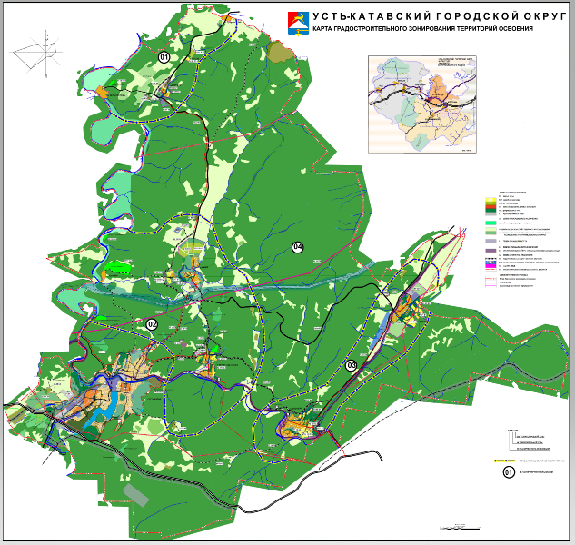
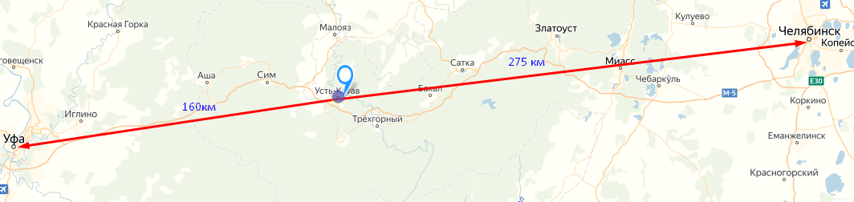
Усть-Катав основан в 1758 году, находится в западной части Челябинской области в устье реки Катав и Юрюзань
Площадь территории составляет 67502га
На территории расположено 10 сельских населенных пунктов
По территории округа проходят федеральная автотрасса М5 и Южно-Уральская железная дорога
Среднегодовая численность населения округа составляет 25,1 тыс. человек
Сегодня Усть-Катав – 14-й по численности населения город Челябинской области
Градообразующее предприятие – «Усть-Катавский вагоностроительный завод им. С.М. Кирова» – филиал АО «ГКНПЦ им. М.В. Хруничева»
Усть-Катав имеет статус моногорода (постановление Правительства РФ от 29 июля 2014 г. № 709)
Notes:
Усть-Катавский городской округ находится в западной части Челябинской области. Это живописная территория западного склона уральских гор, расположенная в устье рек Катав и Юрюзань, что определяет само название округа.
Усть-Катавский городской округ обладает хорошим производственным и трудовым потенциалом, ресурсной базой, уникальными природно-климатическими условиями, выгодным транспортно-географическим положением. Городской округ граничит с Республикой Башкортостан, расположен на пересечении транспортных путей, идущих с Запада на Восток. По территории округа проходят федеральная автотрасса М5 и Южно-Уральская железная дорога, являющаяся веткой Транссибирской магистрали. Расстояние до областного центра г. Челябинска 275 км, до столицы Башкортостана г. Уфы-160 км.

Slide 4
Территория Усть-Катавского городского округа
675,02 км²
Notes:
Данные приведены по информации служб администрации округа, т. к. границы указанных земель точно не определялись и до настоящего времени не установлены в соответствии с действующим законодательством. Анализ современного состояния территории свидетельствует: большая часть земель округа в настоящее время (93%) – свободные от застройки пространства (зоны естественного ландшафта, земли лесного фонда и водных объектов, земли сельскохозяйственного назначения, земли запаса).

Slide 5
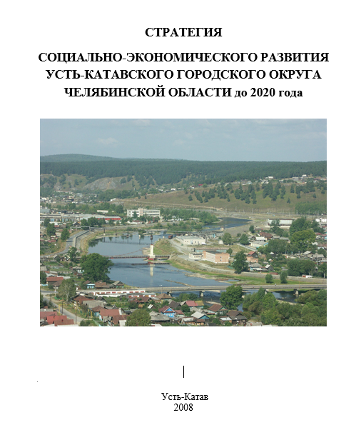
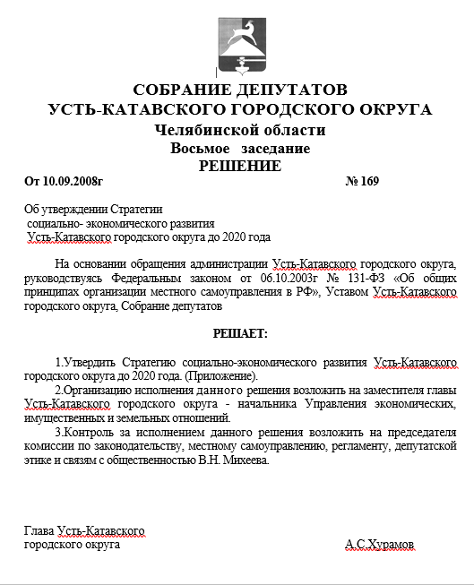
Раздел I. Оценка достигнутых целей социально-экономического развития Усть-Катавского городского округа

Slide 6
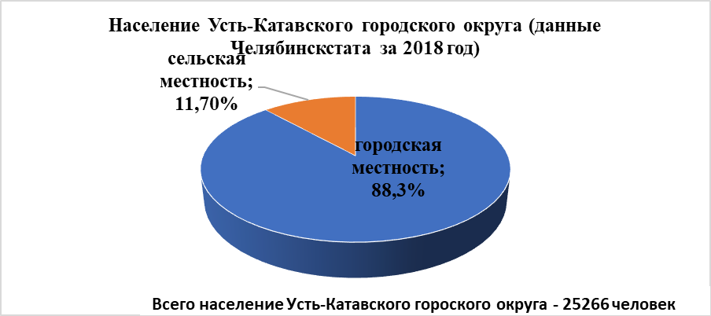
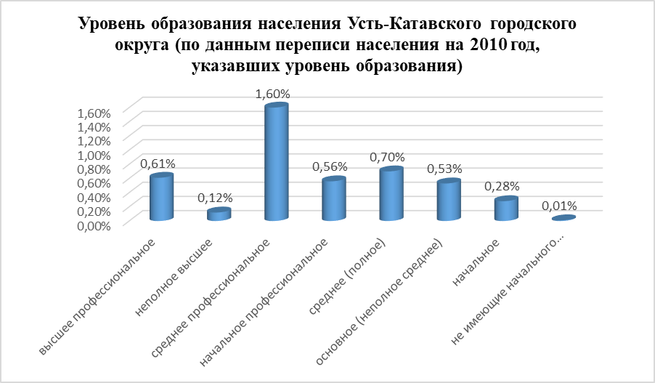
Население и трудовые ресурсы
Notes:
по данным переписи населения 2010 года – городское население составило 87,42%, сельское население – 12,58%. По данным Челябинскстата за 2018 год городское население округа составило 88,1%, население, проживающее в сельской местности – 11,9%. На диаграммах представлена разбивка населения городского округа по месту проживания – городская или сельская местность.
Одной из задач Стратегии социально-экономического развития Усть-Катавского городского округа до 2020 года было увеличение средней продолжительности жизни населения округа до 67 лет. Данный показатель достигнут, в 2018 году средняя продолжительность жизни составила 69,5 лет.
Коэффициент рождаемости по итогам 2018 года составил 8,0 на 1000 человек населения, что на 4,4% меньше, чем в 2009 году (12,4). Общий коэффициент смертности в 2018 году составил 16,0 на 1000 человек населения, сохранился на уровне 2009 года. Демографическая ситуация в Усть-Катавском городском округе в целом характеризуется негативными процессами. Сокращение численности населения наблюдается с 1992 года. Это происходит в основном из-за естественной убыли, т.е. превышения числа смертей над числом рождений, а также из-за выезда населения за пределы округа и области. Миграционные процессы также связаны с уменьшением численности населения округа. Коэффициент миграционного прироста (убыли) увеличился в 2018 году по сравнению с 2009 годом на 2,7%.

Slide 7
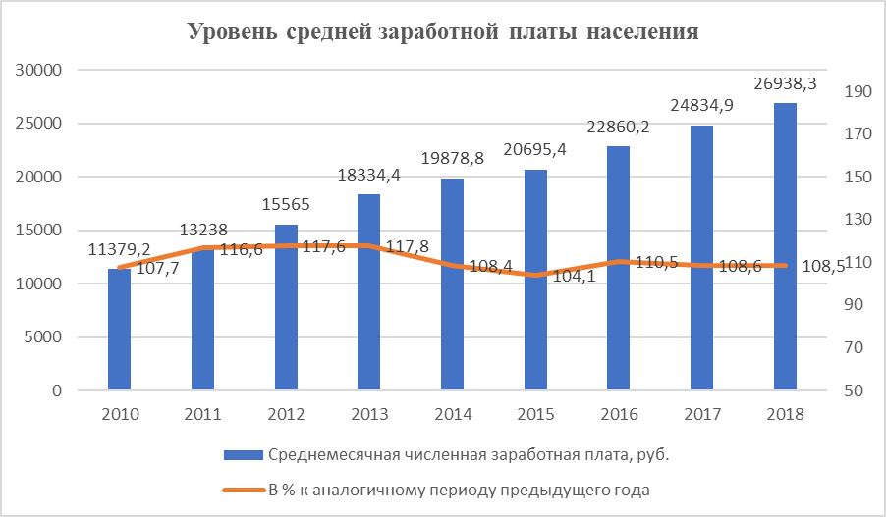
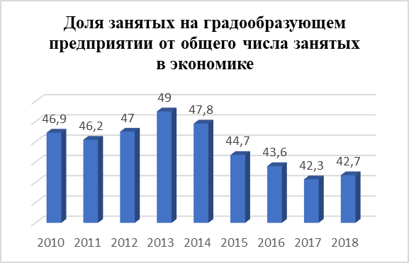

Slide 8
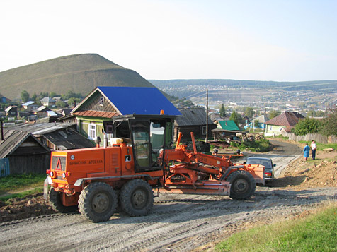
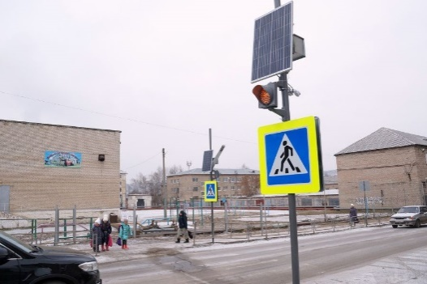
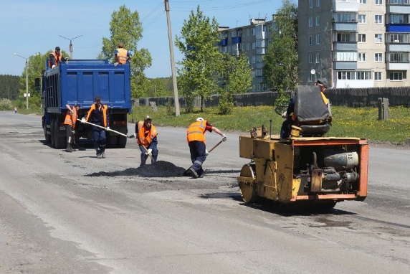
Инфраструктурная обеспеченность территории
Транспортная сеть
В целях улучшения качества транспортных коммуникаций Усть-Катавского городского округа за период с 2010 по 2018 годы освоено 158,43 млн. рублей бюджетных средств на:
строительство, реконструкцию и ремонт автомобильных дорог в Усть-Катавском городском округе;
содержание дорог и пешеходных дорожек, лестниц, мостов, устройство водоотводной канавы, в том числе ремонт дорог частного сектора и ямочный ремонт дорог с асфальтовым покрытием;
обустройство светофоров на 8 пешеходных переходах округа вблизи образовательных учреждений.

Slide 9
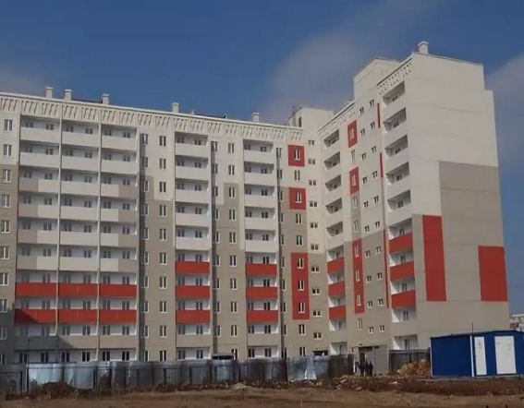
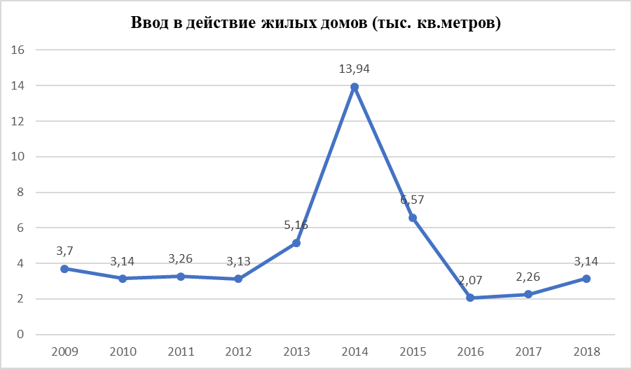
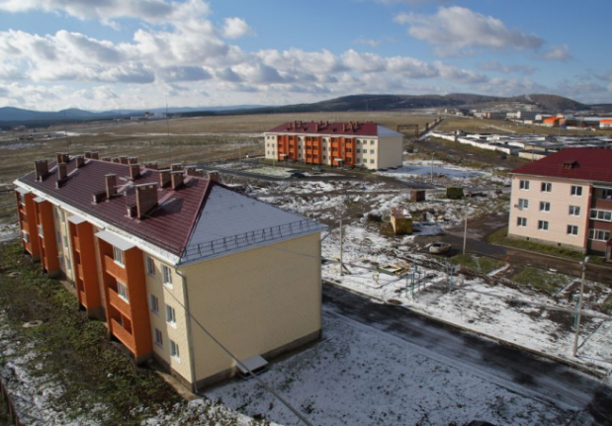
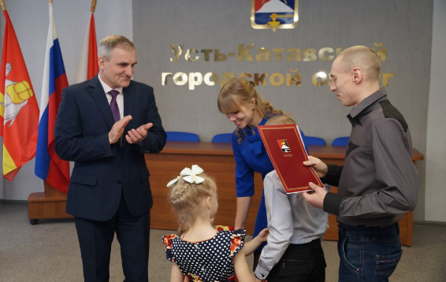
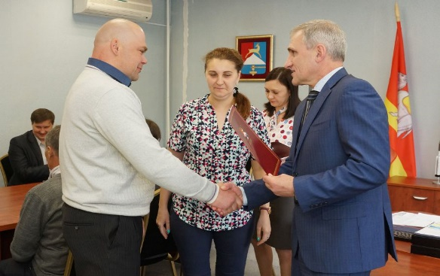
Жизнеобеспечивающая инфраструктура
Ввод в эксплуатацию жилых домов за период с 2014 по 2018 годы за счет всех источников составил 28,0 тыс. кв.м.
Оказание молодым семьям государственной поддержки
для улучшения жилищных условий
Наименование | 2014 г. |  | 2015г. |  | 2016 г. |  | 2017 г. |  | 2018 г.
 | Кол-во | Сумма, млн.руб | Кол-во | Сумма, млн.руб | Кол-во | Сумма, млн.руб | Кол-во | Сумма, млн.руб | Кол-во | Сумма, млн.руб
Количество молодых семей, ед. | 2 | 1,39 | 1 | 0,73 | 2 | 1,83 | 1 | 0,94 | 2 | 1,7
2018 год - за счет средств федерального бюджета выделены жилищные субсидии на приобретение жилых помещений в собственность пяти семьям, из них одной семье инвалидов и четырем семьям участников боевых действий, в размере 0,571 млн. руб. каждой семье, на сумму более 2,80 млн. руб.

Slide 10
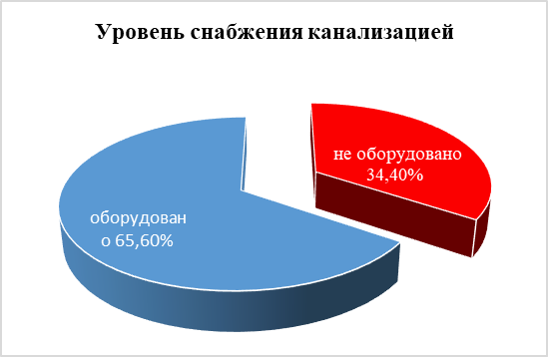
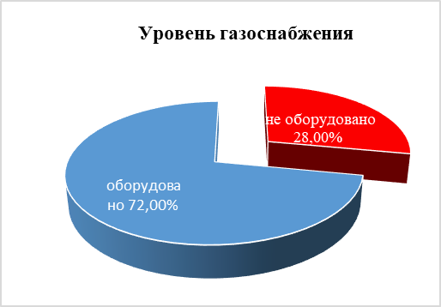
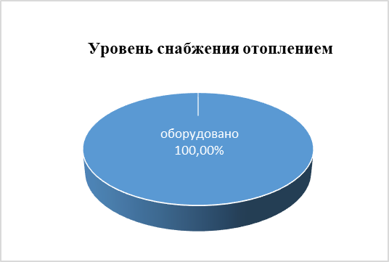
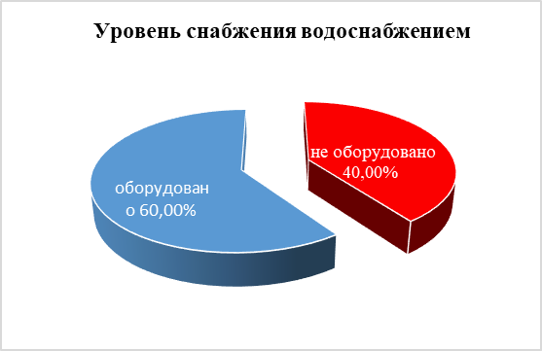
Обеспеченность жилого фонда на 01.01.2018 год

Slide 11
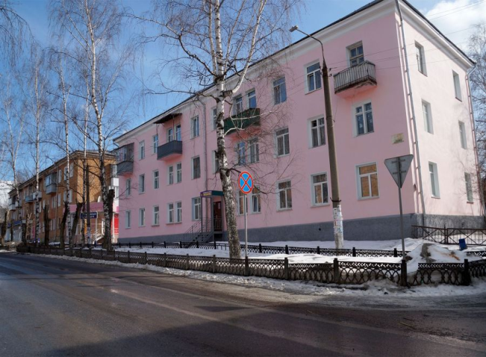
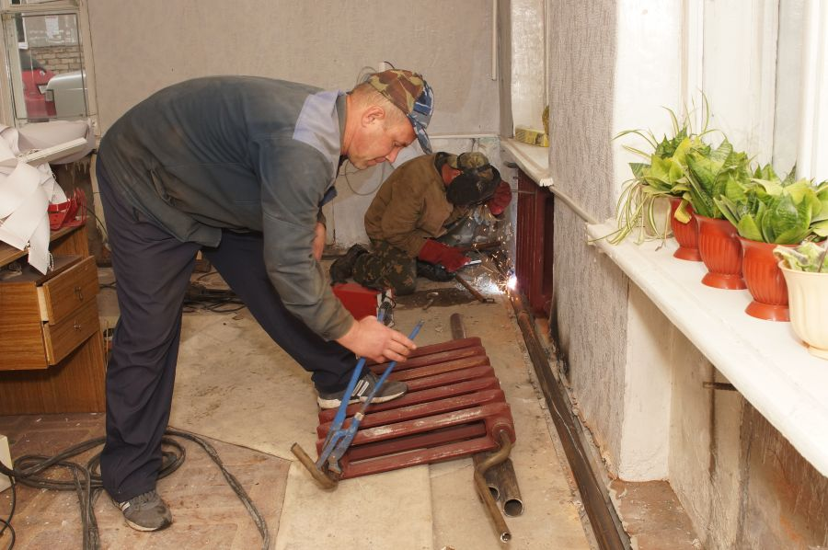
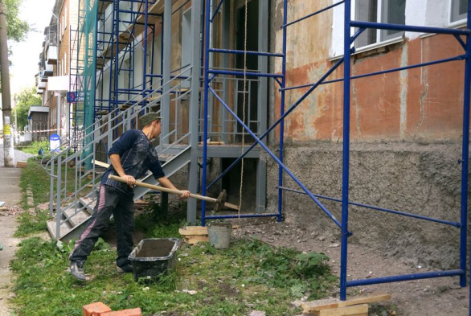
Капитальный ремонт многоквартирных домов
За период с 2014 по 2018 годы выполнено проведение капитального ремонта общего имущества в 35 многоквартирных домах на общую сумму 50,0 млн. рублей.
Основные показатели в программе капитального ремонта МКД | 2014 год | 2015 год | 2016 год | 2017 год | 2018 год | 2019 год
Количество отремонтированных МКД, ед. | 12 | 2 | 9 | 12 | 0 | 2
Стоимость капитального ремонта, млн. руб. | 9,0 | 3,5 | 17,7 | 19,8 | 0 | 2,2
Структура централизованной системы теплоснабжения представляет собой производство и передачу тепловой энергии двумя юридическими лицами –
ООО «Теплоэнергетика» (г.Усть-Катав) – 5 газовых котельных
ООО «Коммунальные системы» (п.Вязовая) – 3 котельных на угле, требующих модернизации

Slide 12
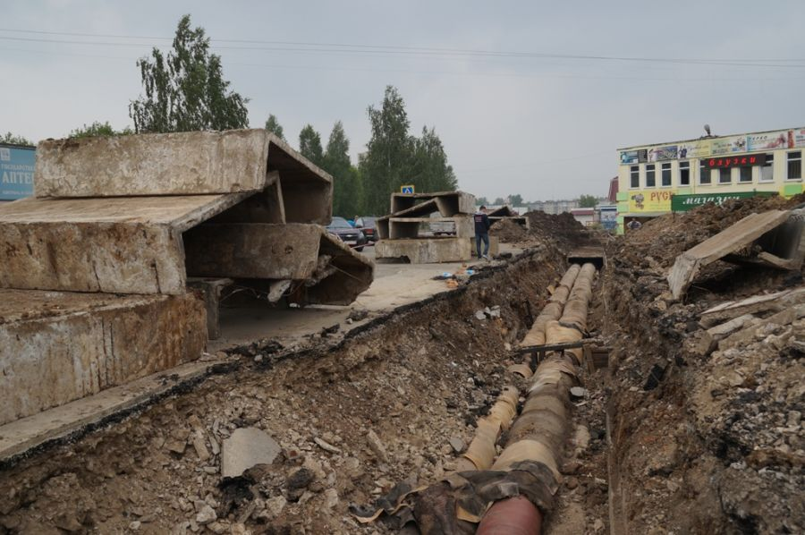
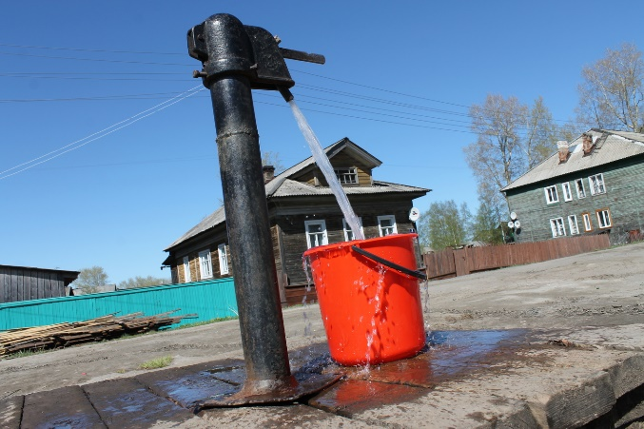
Инженерная инфраструктура и топливно-энергетическое обеспечение
В Усть-Катавском городском округе централизованная система водоснабжения. На территории округа имеется 12 рабочих скважин, 2 водозабора и 2 водозаборных участка. Протяженность муниципальных сетей водопровода составляет 33,4 км. Износ муниципальных сетей составляет почти 80,0%.
За период с 2014 по 2019 годы в Усть-Катавском городском округе проведены:
- капитальный ремонт водопровода, систем водоснабжения г.Усть-Катав – 16,9 млн.руб.
- капитальный ремонт водопровода п. Вязовая - 2,8 млн.руб.
- строительство водоразборных скважин п. Новостройка, п. Паранино, п. Вязовая.

Slide 13
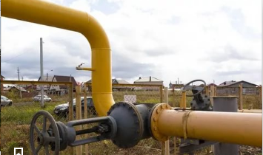
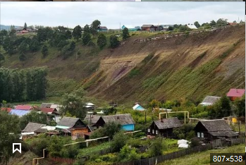
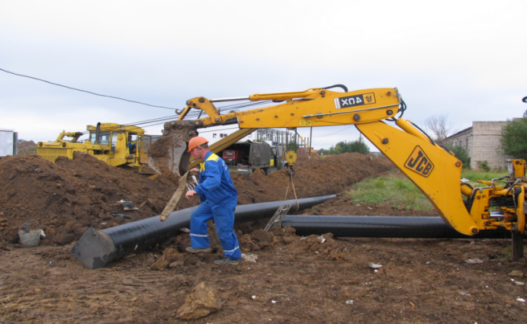
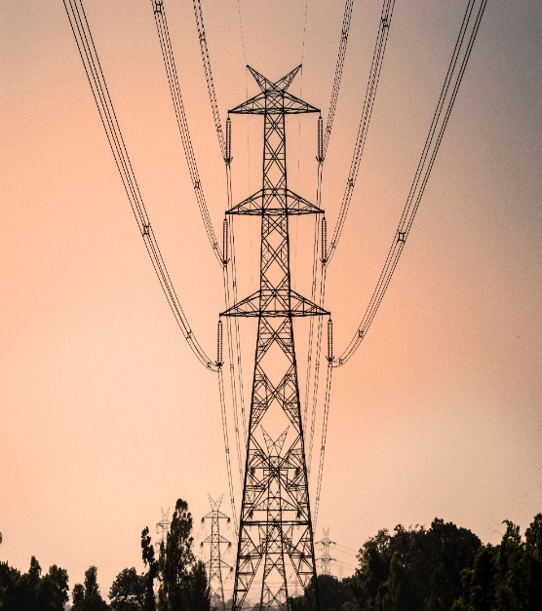
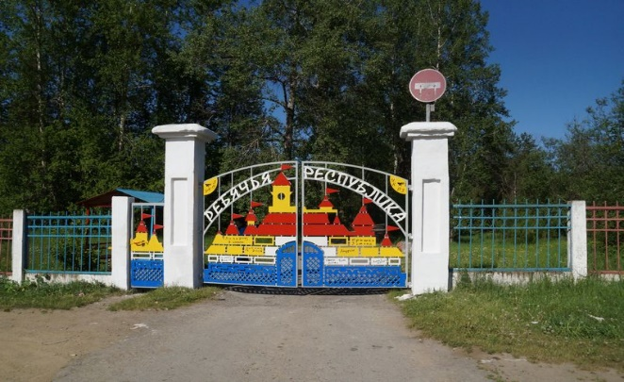
Газоснабжение жилых домов п. Шубино (1 очередь) в г. Усть-Катаве –
15 млн.руб.;
Газоснабжение жилых домов пос. Новостройка пос. Паранино (II очередь)
в г. Усть-Катав Челябинской области (3 этап строительства) - 10 млн.руб.;
строительство газопровода МКР-6 - 7,5 млн.руб.;
строительство газопровода п. Шубино 1 очередь - 4,5 млн.руб.;
строительство газопровода п. Паранино - 2 очередь- 15,0 млн.руб.
Проведены мероприятия по поддержанию системы электроснабжения в рабочем состоянии:
электроснабжение МКР-5 - 4,1млн.руб.;
реконструкция электроснабжения пос. Вязовая, с.Минка - 9,2 млн.руб.;
капитальный ремонт системы электроснабжения п. Вязовая –
6,0 млн.руб.;
капитальный ремонт электросетей на территории ДОЦ "Ребячья республика» - 5,6 млн.руб.

Slide 14
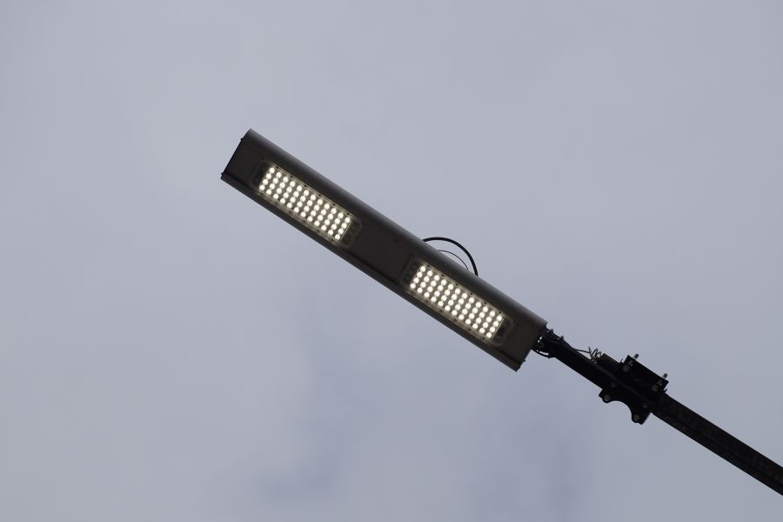
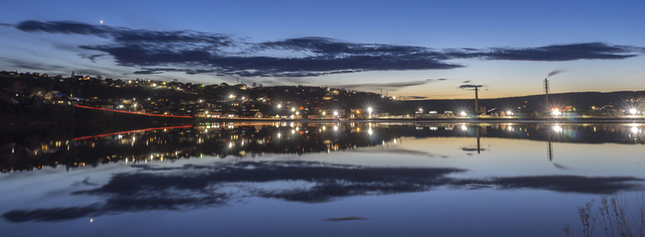
Развитие и содержание системы уличного освещения
Реализуется энергосервисный контракт на 39,0 млн. рублей, в рамках которого проведены работы по замене 1300 светильников уличного освещения на энергосберегающие
Выполнены следующие мероприятия:
- техническое обслуживание установок уличного освещения;
- установка светильников уличного освещения по округу, установлено 119 светильников;
- расходы по оплате за потребленную электроэнергию по уличному освещению;
- мероприятия, направленные на энергосбережение и повышение энергетической эффективности использования энергетических ресурсов при эксплуатации объектов наружного освещения.

Slide 15
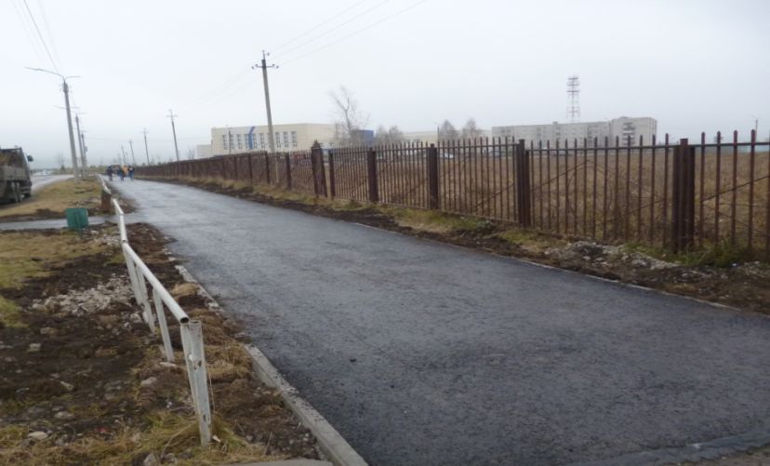
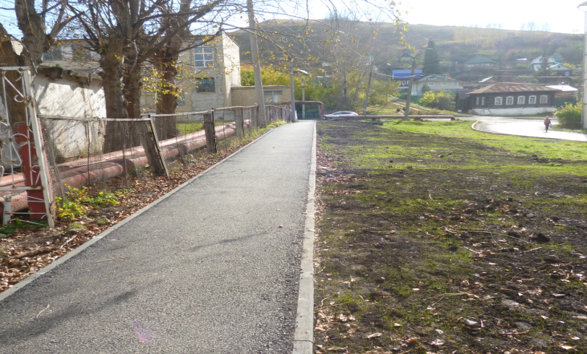
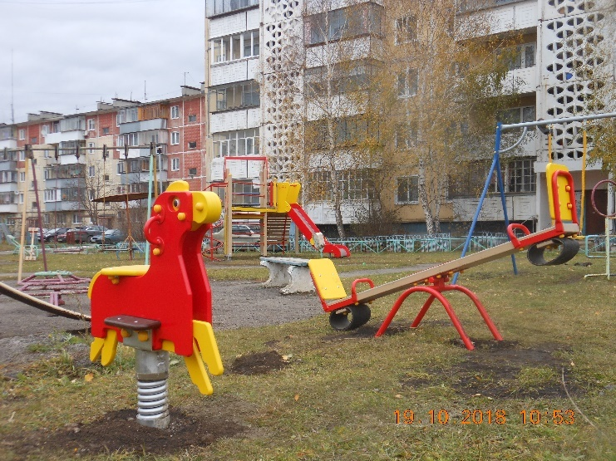
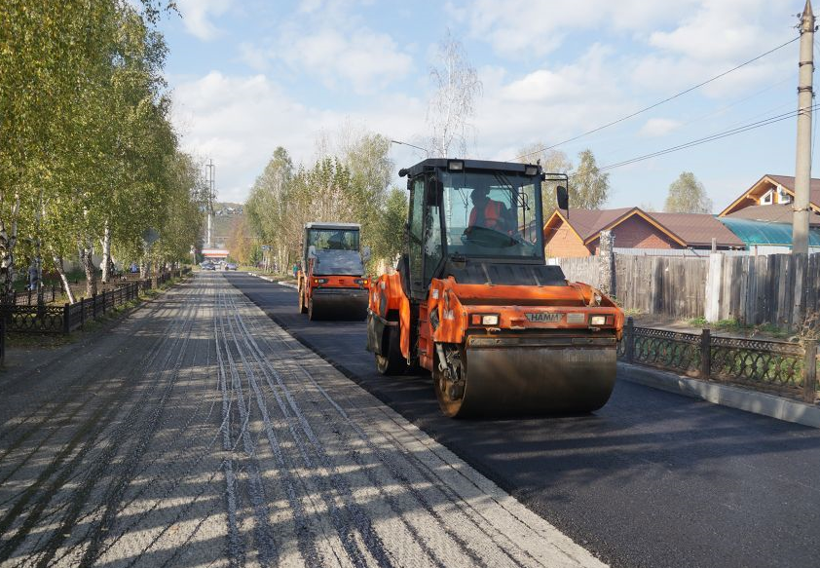
Благоустройство общественных и дворовых территорий
За период с 2017 по 2019 годы благоустроено 26 дворовых территорий с установкой детских городков, проездов, тротуаров, автостоянок и 7 общественных территорий округа:
благоустройство пешеходной дорожки по Большому кольцу МКР-2 (в районе техникума);
благоустройство пешеходной дорожки по Большому кольцу МКР-2 г.Усть-Катава (от остановки "Спорткомплекс" до остановки "Лицей");
благоустройство пешеходной дорожки по Советскому переулку от ул. Центральная до ул. 40 лет Октября г.Усть-Катава (филиал ЮУрГУ-МКОУ СОШ №1);
благоустройство зоны отдыха парка "Молодежный" в районе ТК "Семейный" города Усть-Катава с прилегающими к ней территориями;
благоустройство центральной улицы Ленина - ремонт дорожного покрытия от перекрестка с пер. Кооперативный до пер. Советский г. Усть-Катава;
благоустройство территории Кооперативного переулка от ул. Ленина до ул. Бр. Мохначевых города Усть-Катава;
благоустройство центральной улицы Ленина.

Slide 16
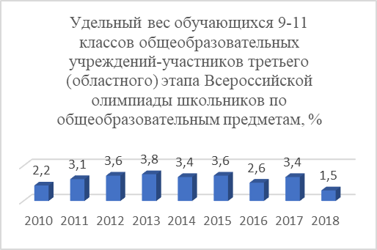
Система образования
Система образования Усть-Катавского городского округа включает в себя 23 муниципальных учреждения, в том числе 10 общеобразовательных школ, 10 детских дошкольных учреждений, 2 учреждения дополнительного образования, и детский оздоровительный центр «Ребячья республика».

Slide 17
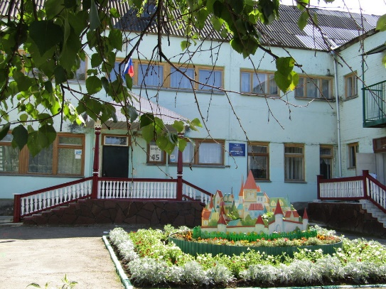
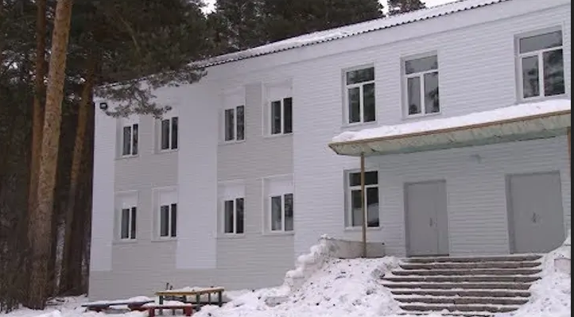
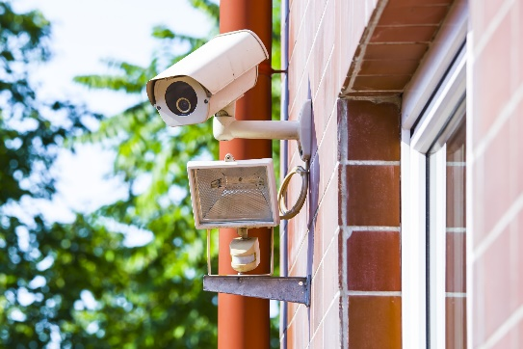
Основные мероприятия в рамках муниципальных программ :
Установка и монтаж освещения и видеонаблюдения на сумму 0,67 млн. руб.
Капитальный ремонт крыши МКДОУ № 15 на общую сумму 3,35 млн. руб.
Ремонт крыши МКДОУ № 5 на сумму 0,51 млн. руб.
Ремонт корпусов в ДОЦ «Ребячья республика» на сумму 0,67 млн. руб.
Приобретение оборудования для создания условий получения детьми-инвалидами качественного образования» в МКДОУ № 14 на сумму 0,35 млн. руб.
Лицензирование медицинской деятельности в дошкольных образовательных учреждениях
Капитальный ремонт корпуса № 7 МКУ ДОЦ «Ребячья Республика» на общую сумму 8,0 млн. руб.
Обновление материально-технической базы ДОУ для получения детьми с ОВЗ качественного образования и коррекции развития на сумму 1,03 млн. руб.

Slide 18
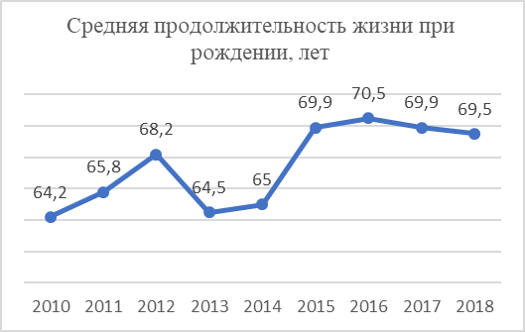
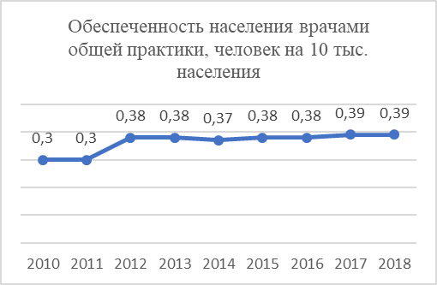
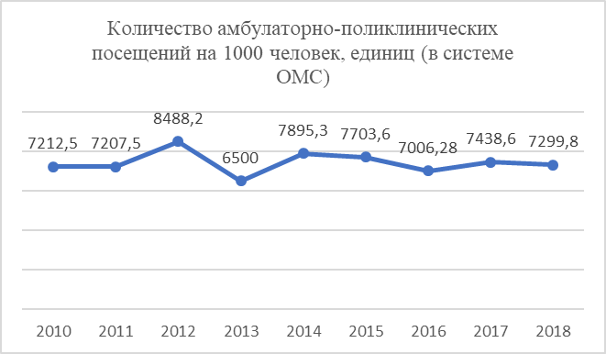
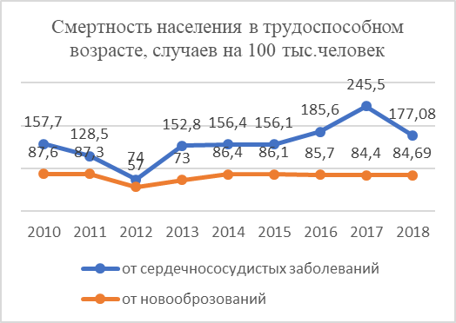
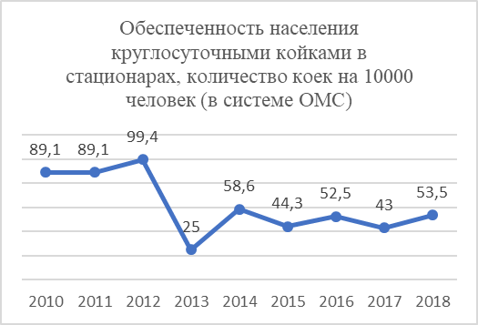
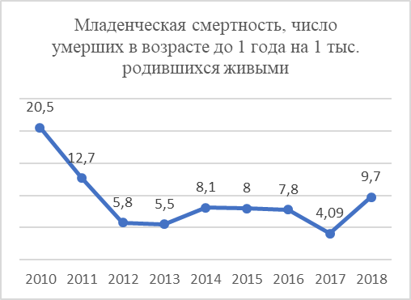
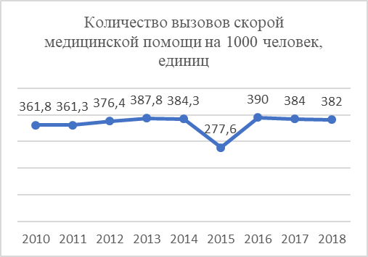
Система здравоохранения
- Федеральное государственное бюджетное учреждение здравоохранения "Медико-санитарная часть № 162 Федерального медико-биологического агентства" (имеет в своей структуре 17 подразделений, в том числе: взрослую поликлинику и филиал взрослой поликлиники, детскую поликлинику и филиал детской поликлиники)

Slide 19
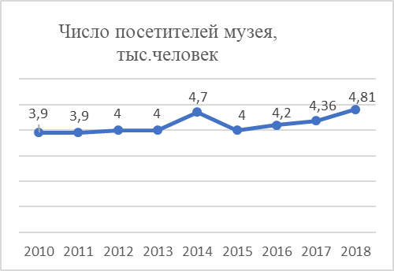
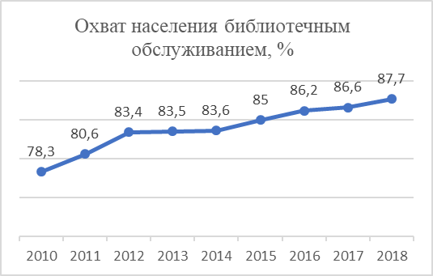
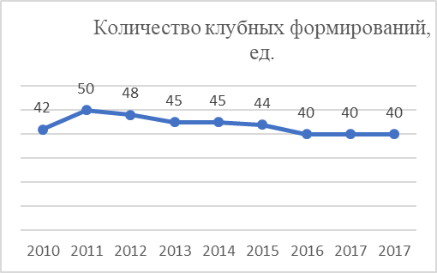


Культура
Культурный потенциал городского округа на сегодняшний день представлен следующими муниципальными учреждениями культуры и дополнительного образования: 21 учреждением культуры, из них: 1 Городской Дворец культуры им.Т.Я.Белоконева, 7 клубных учреждений, 10 библиотек, 1 Краеведческий музей, 1 детская музыкальная школа.

Slide 20





В рамках муниципальной программы «Развитие культуры в Усть-Катавском городском округе» реализованы следующие мероприятия:
- 2009 год - реконструкция Дворца культуры им. Т.Я Белоконева (предусмотрено Стратегией социально-экономического развития Усть-Катавского городского округа до 2020 года)
- 2014 год - открытие сельского дома культуры и библиотеки в посёлке Минка
- 2016 год - проведены работы по замене покрытия полов в зрительном и танцевальном залах, приобретены кресла для зрительного зала
- 2017 год - открытие цифрового 3D кинотеатра в городском Дворце культуры им. Т.Я. Белоконева
- 2017 год - капитальный ремонт фасада городского дома культуры посёлка Шубино

Slide 21



Социальная поддержка населения
На учете в Управлении состоит около 12 000 человек - это более 20 категорий граждан, что составляет 53% от общей численности населения проживающего в округе.
Новые меры социальной поддержки населения
предоставление гражданам социальной выплаты на приобретение жилого помещения взамен предоставления в собственность бесплатно земельных участков;
предоставление единовременной выплаты на возмещение расходов, связанных с приобретением оборудования для приема цифрового телерадиовещания;
внедрены новые технологии в работе: выездное полустационарное обслуживание маломобильных граждан пожилого возраста и инвалидов;
в Центре помощи детям введены новые формы и направления работы по устройству воспитанников сложной категории в семьи граждан.

Slide 22



Физическая культура и спорт
2018г.- строительство Спорткомплекса со спортядром на территории МАОУ СОШ №7 на сумму 23,60 млн. руб.

Slide 23





Промышленность
На территории Усть-Катавского городского округа действует 248 единиц организаций и учреждений всех форм собственности,560 индивидуальных предпринимателей
  Градообразующее предприятие –«Усть-Катавский вагоностроительный завод им. С.М. Кирова» – филиал АО «ГКНПЦ им. М.В. Хруничева»
ООО «Гранитный карьер»
ООО «Леспромсервис»
ООО «Строймастер»
ООО «Теплоэнергетика»

Slide 24



Динамика показателей «УКВЗ» - филиал АО "ГКНПЦ имени М.В.Хруничева"
Notes:
Доля занятых на градообразующем предприятии от общего числа занятых в экономике округа снижается, но все равно остается на достаточно высоком уровне. Данные подтверждают обоснованность наличия у Усть-Катавского городского округа статуса моногорода, ввиду соответствия критериям отнесения муниципальных образований Российской Федерации к монопрофильным (моногородам) (утв. постановлением Правительства РФ от 29 июля 2014 г. № 709).
В целом за 2010-2018 годы среднемесячная заработная плата по округу увеличилась почти в 2,5 раза. Рост среднемесячной заработной платы наблюдался по большинству видов экономической деятельности. Среднемесячная заработная плата работников по крупным и средним организациям округа за 2018 год составила 26938,3 руб. и увеличилась за год на 8,5% (среднеобластные показатели – 34554,0 руб.). По данным видно, что планируемые показатели по уровню среднемесячной заработной платы работников крупных и средних организаций достигнуты и перевыполнены. Уровень реальных денежных доходов и реальной заработной платы населения увеличился более, чем в 2 раза.

Slide 25





Динамика основных показателей социально – экономического развития городского округа до 2018 года

Slide 26



Стратегия социально-экономического развития Усть-Катавского городского округа до 2020 года - объем инвестиций к 2020 году до 1,4 млрд. рублей, в 2018 году объем инвестиций -3,1 млрд. рублей
Инвестиционное развитие
Значимые события инвестиционного развития округа :
2016г. – с Фондом развития моногородов подписано Генеральное соглашение о сотрудничестве с Правительством Челябинской области по развитию Усть-Катавского городского округа Челябинской области
2017г. - обучение в Московской школе управления Сколково и защита программы перед правительственной комиссией во главе с Первым заместителем председателя Правительства РФ И. Шуваловым
2017г. - разработана программа Комплексного развития Усть-Катавского городского округа, одобренная Фондом развития моногородов и Правительством Челябинской области, в рамках которой в 2017-2019гг успешно реализуются значимые проекты и мероприятия.
В рамках Соглашения о софинансировании расходов Челябинской области в целях реализации мероприятий по строительству и (или) реконструкции объектов инфраструктуры, ведется строительство тепличного комплекса в г.Усть-Катав с досветкой – «Горный», освоены частные инвестиций, привлечены средства из Фонда развития моногородов и областного бюджета.

Slide 27







Поддержка и развитие малого и среднего предпринимательства городского округа
Производство гнутых профилей – ИП Гималетдинова А.В.
Производство продукции из нержавеющей стали
ИП Ремезов А.В.
Фермерское рыбное хозяйство» - ИП Закиров Р.Ф.
Предприятия сельского хозяйства – ИП Каюмов А.М.,
ИП Айдашев Г.Р., ООО «Памир»
Производство молочной
продукции ИП Фадеев А.С.
Производство корпусной и мягкой мебели – ИП Пивнев А.Н.
ООО «Гранд» – производство безалкогольной продукции

Slide 28
Муниципальная программа «Развитие малого и среднего предпринимательства в Усть-Катавском городском округе»
финансовая поддержка субъектов малого и среднего предпринимательства
С 2010 года оказана адресная поддержка 140 субъектам малого предпринимательства, в сумме 29,3 млн. рублей, в том числе 4,66 млн. рублей средства местного бюджета
Приоритетные направления реализации муниципальной программы
Проведение обучающих семинаров, тренингов, мастер-классов, консультаций, участие в обучении, конференциях
информационная поддержка, сокращение административных барьеров
2018г. – открытие «одного окна» для малого и среднего бизнеса на базе МАУ «МФЦ УКГО»
имущественная поддержка
- предоставлено 166 земельных участков субъектам малого и среднего предпринимательства;
сформирован перечень муниципального недвижимого имущества, (2 объекта общей площадью 55,3 кв. м.);
реализовано преимущественное право выкупа помещений (22 помещения общей площадью 1,95 тыс. кв. м.);
- приняты понижающие коэффициенты при расчете арендной платы за пользование недвижимым имуществом в области спорта, культуры, образования, ЖКХ, медицины, общепита, ритуальных и бытовых услуг.

Slide 29
Структура средних и малых предприятий округа (включая индивидуальных предпринимателей) по видам экономической деятельности

Slide 30

SWOT – анализ социально-экономического развития Усть-Катавского городского округа
Сильные стороны «S» - strength | Слабые стороны «W» - weakness | Возможности «O» - opportunities | Угрозы «T» - threats
Выгодное географическое месторасположение Усть-Катавского городского округа: близость железнодорожной магистрали и Федеральной трассы М5; близость к республике Башкортостан. наличие месторождений полезных ископаемых, пригодных для производства строительных материалов: известняк для цементного производства, песок, доломит для производства щебня, глины. наличие свободных трудовых ресурсов, возможность подготовки кадров необходимой квалификации под нужды предприятий города. преобладание в экономике города обрабатывающих производств; развитая сеть объектов социальной инфраструктуры (образовательные и дошкольные учреждения, учреждения здравоохранения, физической культуры и спорта, дома культуры). | депопуляция населения; достаточно низкий уровень доходов населения; дифференциация заработной платы по отраслям экономики; недостаточная конкурентоспособность территории; моральное и физическое старение оборудования предприятий; нестабильная активность инвесторов; ограниченность финансовой поддержки бизнеса органами власти; высокая степень физического и морального износа коммуникаций и транспортной инфраструктуры; высокий моральный и физический уровень износа объектов социальной инфраструктуры; дотационность местного бюджета; естественная убыль населения; неблагоприятная экологическая обстановка. | Социальные факторы: рост численности населения; повышение уровня образования и культуры населения; развитие спорта; увеличение мощностей и материально-технической базы объектов социальной инфраструктуры; привлечение инвестиций, развитие логистики; повышение качества предоставления социальных услуг (образование, здравоохранение и т.д.); снижение уровня безработицы; развитие туризма. Демографические факторы: увеличение численности населения; увеличение рождаемости; снижение смертности. Экономические факторы: создание новых рабочих мест; привлечение инвестиций за счет реализации проектов в сфере сельского хозяйства, обрабатывающей промышленности, машиностроения. | Экономические факторы: повышение уровня инфляции; увеличение дефицита бюджета; спад производства; сокращение доходов населения; сокращение субъектов малого бизнеса; ужесточение гос.контроля за субъектами хозяйствующей деятельности; увеличение нагрузки на очистные сооружения; увеличение количества несанкционированных свалок. Экологические факторы: Повышение уровня загрязнения. Факторы обеспечения трудовыми ресурсами: старение населения; снижение уровня квалификации; отток специалистов из города.

Slide 31
ПРИОРИТЕТЫ, ЦЕЛИ, ЗАДАЧИ И НАПРАВЛЕНИЯ СТРАТЕГИИ-2035
Развитие экономики Усть-Катавского городского округа
Пространственное развитие Усть-Катавского городского округа
Развитие информационного общества и совершенствование механизмов муниципального управления
Развитие социальной сферы округа
Цель - повышение уровня и качества жизни населения городского округа, формирование благоприятных условий социально-экономического развития округа на долгосрочную перспективу

Slide 32
Приоритетное направление 1. Развитие экономики Усть-Катавского городского округа
Цель – повышение инвестиционной привлекательности, создание эффективной инфраструктуры для осуществления предпринимательской деятельности, увеличение численности занятых в сфере МСП и увеличение объемов производства продукции бюджетообразующих предприятий
Задача 1. Развитие и модернизация бюджетообразующих предприятий для обеспечения их максимального вклада в развитие экономики
Развитие существующих предприятий города:
- модернизация производства; - обновление основных средств;
- мониторинг потребности рынка в новой продукции; - поиск новых рынков сбыта;
- расширение ассортимента и объема выпускаемой продукции;
Создание новых производств, поиск инвесторов с целью размещения на территории городского округа новых предприятий
Задача 2. Развитие инвестиционной деятельности, привлечение инвестиций в экономику округа
Административное сопровождение инвестиционных проектов
Создание инфраструктуры для привлечения инвестиций, в том числе:
- создание инвестиционных площадок;
- формирование реестра муниципальной собственности
Размещение и актуализация на официальном сайте администрации Усть-Катавского городского округа инвестиционного паспорта Усть-Катавского городского округа, в том числе информации о свободных инвестиционных площадках
Использование механизма муниципально-частного партнерства
Проведение мониторинга по наличию (отсутствию) административных барьеров и оценки состояния конкурентной среды
Задача 3. Развитие малого и среднего предпринимательства
Разработка необходимой муниципальной нормативной правовой базы в сфере развития предпринимательства, снижение административных барьеров
Оказание финансовой, имущественной и информационной поддержки субъектам малого и среднего предпринимательства, предоставление микрозаймов
Развитие деловой активности населения за счет повышения интереса к предпринимательской деятельности, увеличение численности занятых в сфере СМП
Стимулирование спроса на услуги и продукцию малых и средних предприятий, сельскохозяйственных товаропроизводителей, в том числе на основе расширения доступа таких предприятий к закупкам товаров, работ, услуг организациями муниципального сектора экономики.
Обеспечение возможности стабильного функционирования и развития предприятий торговли, общественного питания, в том числе нестационарной торговли и бытового обслуживания
Поддержка сельскохозяйственных товаропроизводителей

Slide 33





Планируемые инвестиционные проекты:
2018-2020 гг. - строительство Тепличного комплекса в г.Усть-Катаве с досветкой «Горный», 5750, млн.рублей (ООО «Агропарк Урал»)
2019-2021 гг. - технологическая линия по производству строительного камня, 26,2 млн.рублей (ООО «Усть-Катавский гранитный карьер»)
2020 год - строительство торгово-досугового центра «Ольга», 120 млн.рублей (ООО «Энергометаллургмонтаж»)
2020-2021 гг. - строительство АГНКС с созданием объектов придорожного сервиса, 300 млн.рублей (ООО «Строймеханизация)
2020-2021 гг. - реконструкция производственной базы ПЧ-2 на ст. Усть-Катав, 186,0 млн.рублей (Служба пути Южно-Уральской дирекции инфраструктуры ОАО «РЖД»)
2020-2023 гг. - тепличное хозяйство по выращиванию сеянцев лесных культур, 21,5 млн.рублей (ИП Закиров Р.Ф.)
2020-2024 гг. - комплексная переработка древесины, 34,0 млн.рублей (ООО «Леспромсервис»)
2021 год – производство железобетонных изделий, 36,6 млн.рублей (ООО «Усть-Катавский гранитный карьер»)
2021 год - строительство Логистического центра сельскохозяйственной продукции с переработкой, 450 млн.рублей (ООО «Агропарк Урал»)
2021 год - строительство здания стоматологии площадью 234,24 кв.м., 2,0 млн.рублей (ООО «Улыбка»)
2021-2024 гг. – техническое перевооружение корпуса по производству горячештамповочных изделий, 1930 млн.рублей («УКВЗ им С.М.Кирова»- филиал АО»ГКНПЦ им.М.В.Хруничева»)
2022-2024 гг. – техническое перевооружение цеха по производству стандартных элементов, 491,3 млн.рублей («УКВЗ им С.М.Кирова»- филиал АО»ГКНПЦ им.М.В.Хруничева»)
2024 год - строительство Комплекса легких теплиц, 1100 млн.рублей (ООО «Агропарк Урал»)
2025 год - строительство новой технологической линии по производству цемента, производительностью 3300,0 тонн в сутки, 7500,0 млн рублей (ООО «Усть-Катавский гранитный карьер»)

Slide 34

Ожидаемые результаты
6814,9 млн.руб
Объем отгруженных товаров собственного производства,
выполненных работ и услуг
105,5%
Индекс промышленного производства
348 млн.руб
Объем производства сельского хозяйства и всех сельхозпроизводителей

Slide 35
Ожидаемые результаты
1758,3 млн.руб
67,8 тыс.руб
Объем инвестиций в основной капитал
Объем инвестиций в основной капитал (за исключением бюджетных средств) в расчете на одного жителя
362,6 единиц на 10 тыс.человек
21,53%
Доля среднесписочной численности работников малых и средних предприятий
Число субъектов малого и среднего предпринимательства

Slide 36
Приоритетное направление 2. Пространственное развитие Усть-Катавского городского округа
Цель – развитие территории Усть-Катавского городского округа за счет использования конкурентных преимуществ территории и создания условий для ее эффективного и устойчивого развития
Задача.1 Пространственное развитие и межмуниципальное сотрудничество
Улучшение транспортной связности и доступности с муниципальными образованиями, входящими в состав агломерации «Горный Урал» через строительство объектов придорожного сервиса
Развитие туристического потенциала территории
Задача.2 Экономическое развитие территории
Расширение внешних и внутренних кооперационных связей, создание условий для внедрения новых компетенций
Повышение инвестиционной и социальной привлекательности территории Усть-Катавского городского округа

Slide 37





Планируемые проекты в пространственном развитии:
Межмуниципальное сотрудничество
развитие туризма
развитие торговли
развитие культуры
2018-2020 гг. - строительство Тепличного комплекса в г.Усть-Катаве с досветкой «Горный», 5750, млн.рублей (ООО «Агропарк Урал»)
2020-2021 гг. - строительство АГНКС с созданием объектов придорожного сервиса, 300 млн.рублей (ООО «Строймеханизация»)
2021 год - строительство Логистического центра сельскохозяйственной продукции с переработкой, 450 млн.рублей (ООО «Агропарк Урал»)
2024 год - строительство Комплекса легких теплиц, 1100 млн.рублей (ООО «Агропарк Урал»)
1 ед.
Количество заключенных межмуниципальных соглашений
Участие «УКВЗ им. С.М. Кирова» – филиал АО «ГКНПЦ им. М.В. Хруничева» в:
- формировании кластера по компетенции: производство и эксплуатация наземного электротранспорта;
- комплексной модернизации систем общественного транспорта Челябинской агломерации, а также в модернизации системы трамвайного движения г. Магнитогорск, г. Златоуст

Slide 38
Приоритетное направление 3. Развитие информационного общества и совершенствование механизмов муниципального управления
Цель - повышение эффективности муниципального управления и обеспечение внедрения современных цифровых технологий в экономику округа
Задача 1. Повышение эффективности управления ресурсами
Повышение финансовой и бюджетной грамотности населения, гражданской активности в процессах выработки решений организации жизнедеятельности округа
Эффективное управление бюджетными средствами, муниципальным имуществом, реализация мероприятий муниципальных программ на основе применения проектного управления
Задача 2. Повышение эффективности и уровня удовлетворенности населения деятельностью органов местного самоуправления
Повышение качества, доступности, комфортности предоставления государственных и муниципальных услуг
Создание условий для снижения административных барьеров, повышение доступности и качества предоставления государственных и муниципальных услуг на базе многофункционального центра по предоставлению государственных и муниципальных услуг, в том числе по принципу «одного окна»
Задача 3. Развитие информационного общества
Модернизация информационно-коммуникационной инфраструктуры Усть-Катавского городского округа
Обеспечение безопасности государственных и муниципальных информационных систем, а также перехода на использование отечественного программного обеспечения и оборудования ИКТ в округе

Slide 39




Планируемые мероприятия в информационном обществе:
- вовлеченность населения в процессы принятия решений;
- повышение доступности и качества предоставления государственных и муниципальных услуг на базе МФЦ;
- внедрение передовых цифровых и инженерных решений в городской и коммунальной инфраструктуре («Умный город»);
использование отечественного программного обеспечения в органах местного самоуправления;
обеспечение образовательных организаций и других общественно значимых объектов округа широкополосным доступом к сети «Интернет».

Slide 40
Ожидаемые результаты
1,72 тыс.руб
56,1%
Доля налоговых и неналоговых доходов местного бюджета в общем объеме собственных доходов бюджета муниципального образования (без учета субсидий)
Расходы бюджета муниципального образования на содержание работников органов местного самоуправления в расчете на 1 жителя муниципального образования
69,52% от числа опрошенных
Удовлетворенность населения деятельностью органов местного самоуправления городского округа

Slide 41
Ожидаемые результаты
Количество субъектов информационного взаимодействия (органов местного самоуправления и их подведомственных учреждений), использующих стандарты безопасного информационного взаимодействия (при наличии финансирования из бюджетов разных уровней)
90%
Доля домохозяйств, имеющих широкополосный доступ к сети "Интернет", в общем числе домашних хозяйств
40 единиц
60%
Не менее 90%
Стоимостная доля закупаемого и (или) арендуемого органами местного самоуправления отечественного программного обеспечения
Доля населения, имеющего возможность использования новейших стандартов связи 5G и выше

Slide 42
Ожидаемые результаты
Доля населенных пунктов с населением от 250 человек, в которых обеспечена мобильная связь и широкополосный доступ к сети "Интернет" (при наличии финансирования из бюджетов разных уровней)
Количество сервисных пакетов проекта "Умный город", реализуемых на территории округа (при наличии финансирования из бюджетов разных уровней)
100%
3 единицы
Доля приоритетных муниципальных услуг, соответствующих целевой модели цифровой трансформации (предоставление без необходимости личного посещения государственных органов и иных организаций с применением реестровой модели, онлайн), при наличии финансирования из бюджетов разных уровней
15%
Доля населения в возрасте 15 - 72 лет, столкнувшегося с проблемами при получении государственных и муниципальных услуг через официальные веб-сайты и порталы
100%

Slide 43
Приоритетное направление 4. Развитие социальной сферы округа
Цель - формирование положительного имиджа округа, рост продолжительности и качества жизни населения Усть-Катавского городского округа за счет обеспечения условий для поддержания здоровья, получения конкурентоспособного образования, обеспечения безопасности, создания культурной среды, стимулирующей развитие творческих способностей и формирующей эстетические потребности
Задача 1. Увеличение доходов населения, сокращение числа лиц с доходами ниже величины прожиточного минимума
Задача2.Развитие, модернизация и реформирование социальной сферы
Задача 3. Реконструкция, капитальный ремонт объектов коммунальной и транспортной инфраструктуры
Задача 4. Градорегулирование. Жилищное строительство, повышение его качества и надежности. Снижение количества аварийного жилищного фонда, непригодного для проживания
Задача 5. Создание комфортной городской среды, благоустройство города
Задача 6. Реализация права граждан на благоприятную окружающую среду
Задача 7. Безопасность населения

Slide 44


Задача 1. Увеличение доходов населения, сокращение числа лиц с доходами ниже величины прожиточного минимума
Планируемые мероприятия в занятости населения:
- ежегодная индексация предприятиями и организациями городского округа заработной платы на уровень не ниже уровня официальной инфляции и обеспечение отсутствия задолженности по заработной плате;
создание новых постоянных рабочих мест;
обеспечение размера заработной платы работникам бюджетной сферы в процентном соотношении к средней заработной плате по Челябинской области.
Администрацией Усть-Катавского городского округа совместно с ОКУ Центром занятости населения продолжится работа, направленная на содействие занятости населения округа:
- организация ярмарок вакансий;
- профессиональная подготовка, переподготовка, обучение и повышение квалификации различных категорий граждан;
- организация временного трудоустройства несовершеннолетних граждан;
содействие в организации предпринимательской деятельности;
возмещение затрат на содействие занятости инвалидов, граждан, освобожденных из учреждений, исполняющих наказание в виде лишения свободы, несовершеннолетних граждан, находящихся в трудной жизненной ситуации.

Slide 45
Ожидаемые результаты
54,5 тыс.руб
2,7%
Среднемесячная заработная плата одного работника по полному кругу
Уровень зарегистрированной безработицы
11 %
Доля населения с доходами ниже величины прожиточного минимума

Slide 46




Задача2.Развитие, модернизация и реформирование социальной сферы
Планируемые проекты в здравоохранении:
2021 год - капитальный ремонт хирургического отделения в здании главного корпуса, 9,4 млн.рублей
2022 год - устройство современного кабинета для КТ КТ-томографа, 23 млн.рублей
2023 год - капитальный ремонт филиала детской поликлиники, 13,2 млн.рублей
2024 год - капитальный ремонт детской поликлиники, 23 млн.рублей
Участие в программе «Земский доктор»

Slide 47

Ожидаемые результаты
7,4%
Младенческая смертность, число умерших в возрасте до 1 года
85,5%
Охват всех граждан профилактическими медицинскими осмотрами не реже одного раза в год
случаев на 100 тыс. населения
Смертность населения в трудоспособном возрасте
0,4 человек на 10 тыс.населения
Обеспеченность населения врачами общей практики

Slide 48







Задача2.Развитие, модернизация и реформирование социальной сферы
Физическая культура и спорт
участие в национальном проекте «Демография» по направлению «Спорт – норма жизни».
2020 год – капитальный ремонт спортивной площадки МКОУ ООШ №4, 6,25 млн.рублей
2021-2022 гг. - строительство лыже-роллерной трассы «Тропа здоровья», 14,35 млн.рублей
2021 год - строительство крытого хоккейного корта с искусственным льдом, 71,0 млн.рублей
2022 год - строительство Физкультурно-оздоровительного комплекса, 55 млн.рублей
2024 год - строительство площадки для сдачи норм и испытаний ВФСК «ГТО», 0,25 млн.рублей

Slide 49
Ожидаемые результаты
55%
Доля граждан Усть-Катавского городского округа в возрасте 3-79 лет, систематически занимающиеся физической культурой и спортом
60%
Уровень обеспеченности граждан спортивными сооружениями
85%
Доля детей и молодежи, систематически занимающихся физической культурой и спортом

Slide 50





Задача2.Развитие, модернизация и реформирование социальной сферы
Обеспечение доступности и качества образования
- Участие в национальном проекте «Образование» по направлениям «Современная школа», «Цифровая образовательная среда», «Социальная активность»
- Участие в программе «Земский учитель»
- Поддержка талантливых детей и молодежи, а также ее вовлечение в социально-экономическую, политическую и культурную жизнь округа
2020 год - капитальный ремонт части здания общеобразовательной школы № 4, 40,0 млн.рублей
2020-2022 гг. - капитальный ремонт объектов образования(кровля МКОУ СОШ №1,спортивного зала ООШ с. Минка), 7,9 млн.рублей
2020-2022 гг. - реконструкция здания бывшего Усть-Катавского механического техникума под начальную школу, 50 млн.рублей
2020-2025 гг. – перевод на круглогодичный режим работы МКУ ДОЦ «Ребячья республика», 272 млн.рублей
2021-2022 гг. - строительство спортивной площадки МАОУ СОШ № 5, 20,0 млн.рублей
2021-2025 гг. - строительство спортивного зала МКОУ СОШ № 23 п. Вязовая, 30,0 млн.рублей
2021-2022 гг. - строительство здания детского сада в поселке Вязовая, 50, 0 млн.рублей

Slide 51
Ожидаемые результаты
Доля муниципальных общеобразовательных учреждений, соответствующих современным требованиям обучения
Доля обучающихся в муниципальных общеобразовательных учреждениях, занимающихся во вторую смену
77,5%
85%
12%
Охват детей 1-7 лет дошкольным образованием
80%
Охват детей в возрасте от 5 до 18 лет программами дополнительного образования
22,4%
Доля педагогических работников в возрасте до 30 лет

Slide 52





Задача2.Развитие, модернизация и реформирование социальной сферы
Единое культурно-информационное пространство
участие в национальном проекте «Культура» по направлениям «Культурная среда» - «Обеспечение качественно нового уровня развития инфраструктуры культуры», «Цифровая культура» - «Цифровизация услуг и формирование информационного пространства в сфере культуры».
2020 год - капитальный ремонт дома культуры п. Вязовая, 7,4 млн. рублей
2021 год - создание Модельной библиотеки на базе Центральной городской библиотеки, 10,0 млн.рублей
2021 год - капитальный ремонт сельского клуба культуры с.Минка, 7,5 млн.рублей
2021 год - создание на базе городского Дворца культуры имени Т.Я.Белоконева Виртуального концертного зала, 6,5 млн.рублей
2021 год - капитальный ремонт Историко-краеведческого музея (объект культурного наследия «Дом купцов Патриных»), 6,7 млн.рублей
2021 год - укрепление материально-технической базы городского Дворца культуры имени Т.Я.Белоконева, 3,67 млн.рублей
2022 год - капитальный ремонт фасадов и кровли городского Дворца культуры имени Т.Я.Белоконева (объект культурного наследия «Дворец культуры имени Т.Я.Белоконева), 5,0 млн. рублей
2022 год - капитальный ремонт городского дома культуры п.Паранино, 7,5 млн.рублей
2023 год – капитальный ремонт кровли Детской музыкальной школы, 3,0 млн.рублей
2025 год – капитальный ремонт Детской библиотеки, 1,0 млн.рублей

Slide 53
Ожидаемые результаты
54,8%
Доля населения, пользующегося услугами учреждений культуры
0%
Доля объектов культурного наследия, находящихся в муниципальной собственности и требующих консервации и реставрации, в общем количестве объектов культурного наследия

Slide 54




Задача2.Развитие, модернизация и реформирование социальной сферы
Социальная политика
2020 год – доступная среда (установка пандусов, поручней для инвалидов), 0,5 млн.рублей (ФГУП «Почта России»)
Планируемые мероприятия:
оказание адресной социальной поддержки отдельным категориям граждан для поддержания и повышения качества их жизни;
создание безбарьерной среды для инвалидов и других маломобильных групп населения;
повышение эффективности предоставления государственных (муниципальных) услуг в сфере социального обслуживания граждан;
совершенствование системы предоставления мер социальной поддержки;
совершенствование работы по социальной поддержке семей с детьми, находящихся в трудной жизненной ситуации, включая профилактику семейного неблагополучия;
участие в национальном проекте «Демография» по направлениям «Старшее поколение» и «Финансовая поддержка семей при рождении детей».

Slide 55
Ожидаемые результаты
2150 семей
10350 человек
Количество семей, получающих субсидии на оплату жилого помещения и коммунальных услуг
Количество граждан, которым выплачены меры социальной поддержки
100%
Доля доступных для инвалидов и других маломобильных групп населения приоритетных объектов социальной, транспортной, инженерной инфраструктуры в общем количестве объектов округа

Slide 56



Задача 3. Реконструкция, капитальный ремонт объектов коммунальной и транспортной инфраструктуры
Планируемые проекты в коммунальной и транспортной инфраструктуре :
2020-2035 гг. - реконструкция котельных и капитальный ремонт сетей теплоснабжения г.Усть-Катава, п. Вязовая, с. Тюбеляс, 56,0 млн.рублей
2020-2035 гг. – капитальный ремонт водопроводных сетей и реконструкция системы водоснабжения г.Усть-Катава, с.Тюбеляс, 46,0 млн.рублей
2020-2035 гг. - реконструкция (строительство) очистных сооружений хозяйственно-бытовых стоков г.Усть-Катава, 500,0 млн.рублей
2020-2035 гг. - реконструкция (строительство) очистных сооружений хозяйственно-бытовых стоков п.Вязовая, 20,0 млн.рублей
2020-2035 гг. - проектирование и газоснабжение жилых домов, 113,1 млн.рублей
2021-2024 гг. - ремонт участков автодорог в реализации национального проекта «Безопасные и качественные дороги», 50,0 млн.рублей

Slide 57
Ожидаемые результаты
2 единицы
Заключено концессионных соглашений, соглашений МЧП
53,5%
Доля объема отпуска холодной воды, согласно показаниям приборов учета
91,3%
Доля объема отпуска горячей воды, согласно показаниям приборов учета
77,8%
Доля объема отпуска тепловой энергии, согласно показаниям приборов учета
42,68%
Доля протяженности автомобильных дорог общего пользования местного значения, не отвечающих нормативным требованиям, в общей протяженности автомобильных дорог общего пользования местного значения

Slide 58



Задача 4. Градорегулирование. Жилищное строительство, повышение его качества и надежности. Снижение количества аварийного жилищного фонда, непригодного для проживания
Планируемые мероприятия в жилищном строительстве:
привлечение средств федерального бюджета, фондов развития для поддержки реализации инвестиционных проектов в части инфраструктуры;
переселение граждан из ветхоаварийного жилья в рамках реализации муниципальной программы «Переселение из аварийного жилого фонда Усть-Катавского городского округа»;
предоставление земельных участков в собственность граждан для индивидуального жилищного строительства или ведения личного подсобного хозяйства с возведением жилого дома на приусадебном земельном участке;
предоставление безвозмездной субсидии для улучшения жилищных условий в рамках подпрограммы «Оказание молодым семьям государственной поддержки для улучшения жилищных условий» муниципальной целевой программы «Доступное и комфортное жилье - гражданам России».

Slide 59


Планируемые проекты в жилищном строительстве:
2021-2022 гг. – строительство 2–го блока секции и 5-этажной вставки жилого дома №30 в МКР-1( площадью 1973 кв.м, 40 квартир), 38,8 млн.рублей (ООО «Мик-Плюс»)
2022-2024 гг. – комплексное обустройство площадок под компактную жилищную застройку в п.М.Бердяш
2020-2035 гг. – проект планировки и проект межевания территории II очереди строительства МКР-5 в границах: ул.Автодорожная, ул. Некрасова, ул. Проектная 2, МКР-5 города Усть-Катава, Челябинской области под жилищное строительство блокированного, усадебного и коттеджного типа, с выполнением инженерных изысканий для проектных и строительных работ
2020-2035 гг. – проект застройки группы жилых домов в МКР-1 Нагорного района г.Усть-Катава. В проекте предусмотрен расчет и запроектированы предприятия соцкультбыта. Площадь участка 15,9 га. Общая площадь жилых зданий ориентировочно 14976 кв.м
Ожидаемые результаты:
Доля площади жилищного фонда, признанным непригодным для проживания
(в общей площади жилого фонда)
27,7 кв.м
Общая площадь жилых помещений, приходящаяся в среднем на одного жителя
0,97 %

Slide 60


Задача 5. Создание комфортной городской среды, благоустройство города
Планируемые проекты в благоустройстве округа:
Участие в национальном проекте «Жилье и городская среда»;
2020-2024 гг. - благоустройство общественных и дворовых территорий округа в рамках программы «Формирование современной городской среды», 50,8 млн.рублей
2021-2025 гг. - благоустройство парка городского Дворца культуры им.Т.Я.Белоконева и прилегающей территории центральной площади ул.Ленина, 110,1 млн.рублей
Ожидаемые результаты
7
единиц
57
единиц
Количество благоустраиваемых общественных территорий
Количество благоустраиваемых дворовых территорий

Slide 61

Задача 6. Реализация права граждан на благоприятную окружающую среду
Планируемые проекты по окружающей среде:
2022-2023 гг. - проектирование и рекультивация полигона ТБО, 46,0 млн.рублей
Планируемые мероприятия:
Создание современной инфраструктуры обращения с отходами
Уборка и озеленение территории городского округа с привлечением населения
Ожидаемые результаты
78%
Доля ликвидирования несанкционированных (стихийных) свалок

Slide 62

Задача 7. Безопасность населения
Мероприятия по безопасности населения:
В целях защищенности населения от преступных и противоправных посягательств планируется:
- осуществление целенаправленной социально-правовой профилактики правонарушений;
- совершенствование нормативно-правовой базы по профилактике правонарушений в целях снижения уровня преступности;
- реализация мероприятий, направленных на обеспечение безопасности дорожного движения и систем оповещения населения.
Ожидаемые результаты
350
единиц
85%
Раскрываемость совершенных преступлений
Зарегистрировано преступлений

Slide 63
Оценка финансовых ресурсов реализации Стратеги 2035
Финансовые инструменты
Федеральный бюджет
Областной бюджет
Местный бюджет
Внебюджетные источники, средства инвесторов
Создание комфортных условий жизнедеятельности
Развитие социальной инфраструктуры
Обеспечение безопасности населения
Развитие инженерной инфраструктуры

Slide 64


Проект Стратегии социально – экономического развития Усть-Катавского городского округа до 2035 года одобрен Министерством экономического развития Челябинской области

Slide 65
Спасибо за внимание!

